Slide 1
HEST Betrieb
C Hessler, P Schuett, O Geithner
Operateursschulung, November, 2020

Slide 2
Gliederung
HEST Überblick
Neue Einbauten
Status der Optiken
Neuer Strahlweg SIS18-FRS-HTM
Einstellstrategie und Standardvorgehensweise
Status Benno → Präsentation M. Ohlig

Slide 3
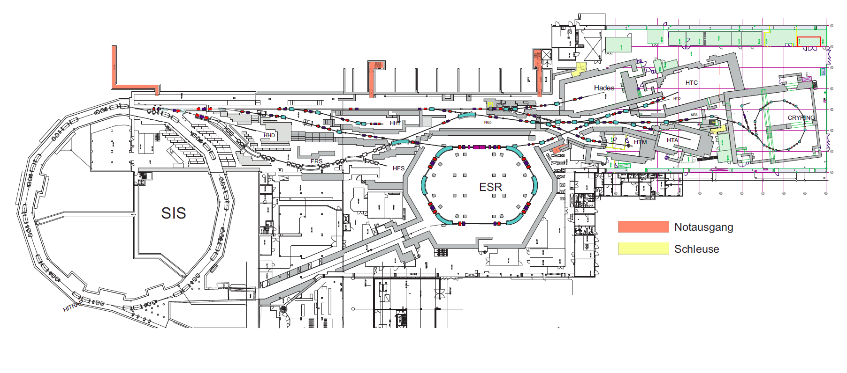
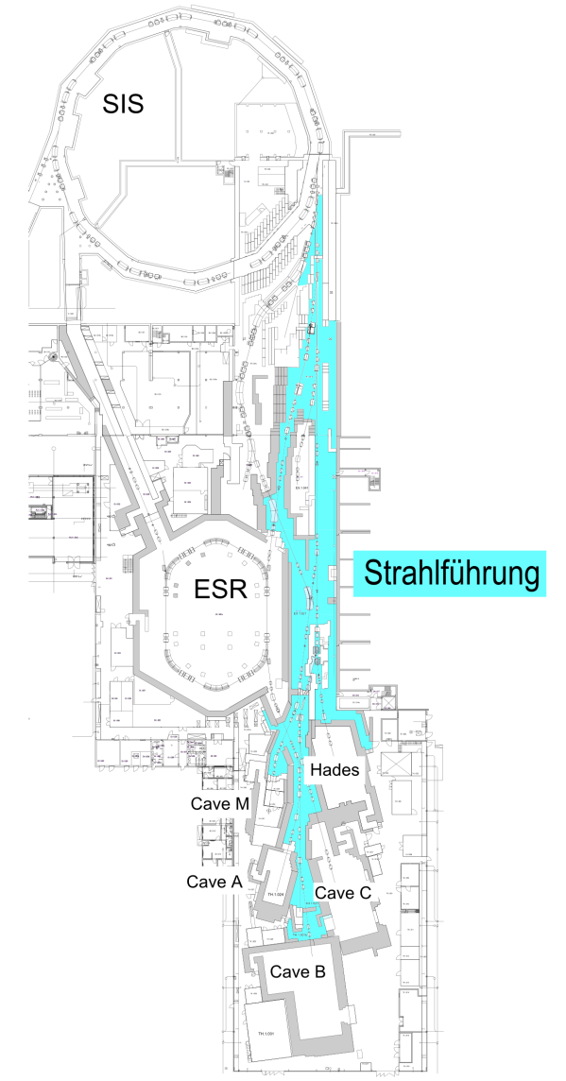
HEST Überblick (I)
Ca 500 Meter Strahlführung
Strahlziele: Caves A, C, M, ESR, HADES, CryRing, HFS, HTD, HHT, HHD Dump.
Bereiche: NE3, NE5, NE8.
Wechsel der Verantwortlichkeiten in 2020: MK: C Hessler MK Vertreter: O Geithner STV: P. Schütt STV Vertreter: O Geithner

Slide 4
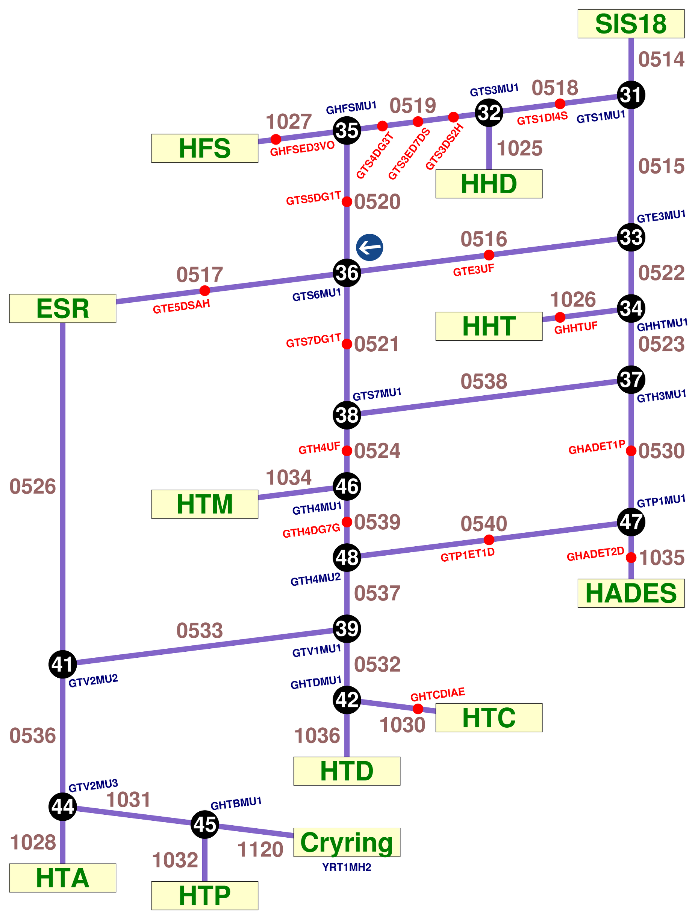
HEST Überblick (II)
viele Projektile Typen, ~20 unterschiedliche Strahlwege
→ Protonen ... Uran, RIBs, Pionen
HHD Ionen vom SIS - beam dump
HFS RIPs vom FRS
HHT Ionen vom SIS
HTM Ionen/RIPs von SIS, FRS
ESR Ionen/RIPs von SIS, FRS
HTA Ionen von SIS, ESR
HTA Ionen von SIS, ESR
HTB Ionen/RIPs von SIS, FRS, ESR
HTB π⁻ π⁺ vom π-target
HTC/D Ionen/RIPs von SIS, FRS, ESR
HTC/D π⁻ π⁺ vom π-target
HTP Ionen vom SIS, ESR
HADES Ionen vom SIS
HADES π⁻ π⁺ vom π-target
CRYRING Ionen vom ESR
U-bahn plan by B. Schlei
accelerator zone
particle transfer (same timing zone)

Slide 5
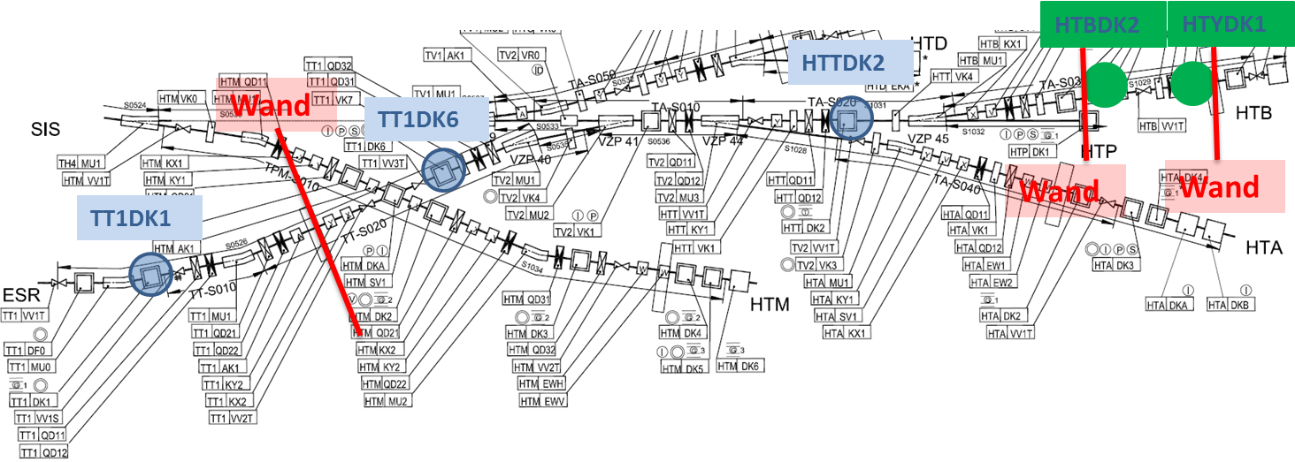
Neue Einbauten
Neue Quadrupolkammern mit vergrößertem Durchmesser in GTH2QD21/22. → Sollte zu weniger Strahlverlusten an dieser Stelle führen
Drei neue Faraday Cups in ESR-CRYRING Beamline: → Sollte die Lokalisierung von Strahlverlusten und die Einstellung der Strahlführung vereinfachen.

Slide 6
Wie gelangen die Einstellungen in die Maschine?
Optics Simulation
(MADX, MIRKO)
Optics
Repository
ParamModi saves
IBHS saves (since 2002)
LSA Optics Importer
Online Model (Benno)
ParamModi/trim
theoretical settings
empirical settings
LSA
Machine
screens/grids
magnets

Slide 7
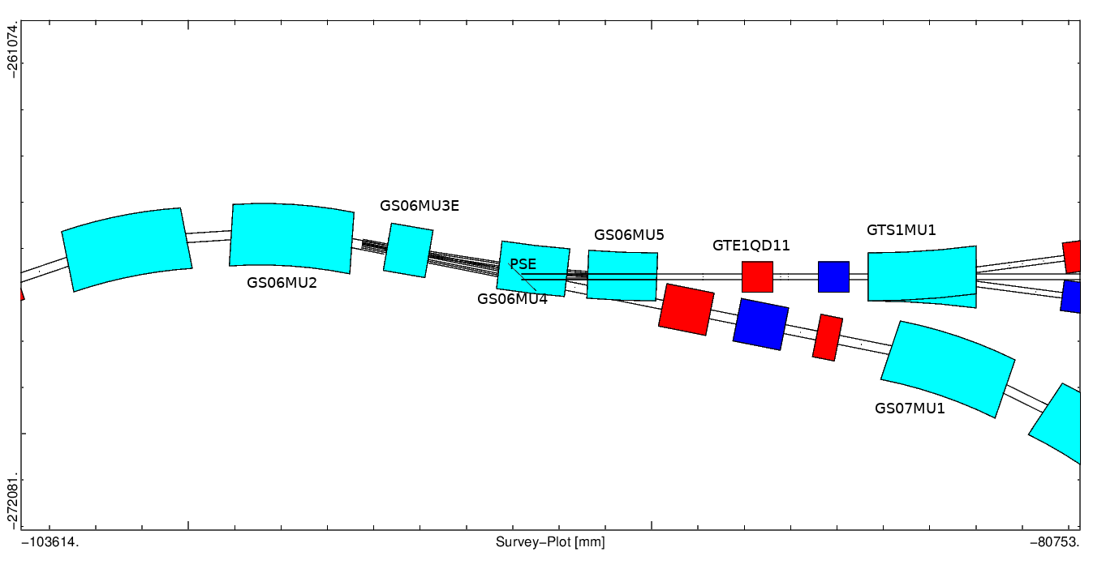
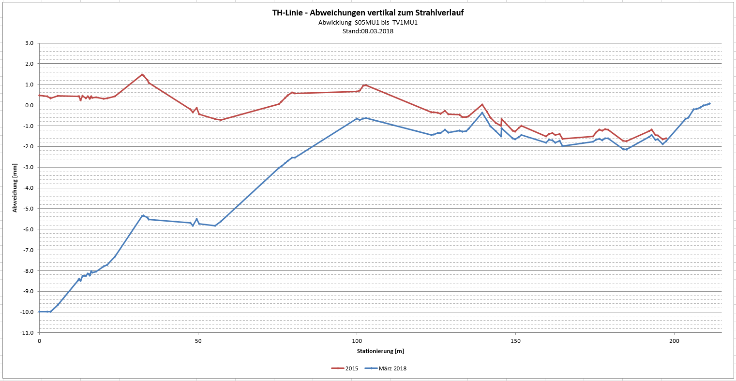
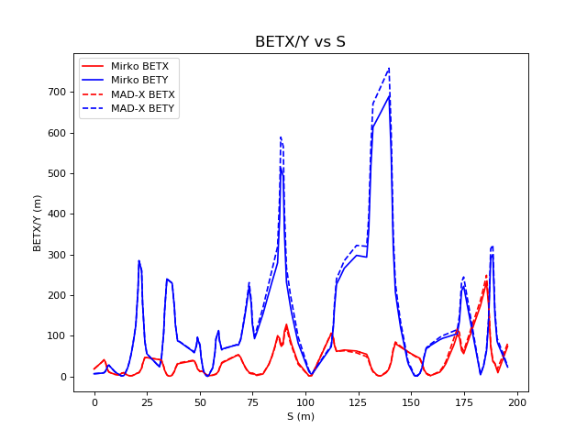
Qualität des Optikmodells
Unsicherheiten:
SIS18 Extraktions-Parameter:
Parameter Set durch Benno eingeführt und seit Jahren unverändert,
die selben Parameter für schnelle und langsame Extraktion,
Vermutlich gemessen, aber nicht dokumentiert. Neuer Anlauf im Engineering Run 2019.
ESR Extraktions-Parameter noch weniger bekannt. Keine Messwerte verfügbar.
Position der Magnete, Justage, Feldfehler, Randfelder.
MIRKO Settings sehr gut, verifiziert und verfeinert über viele Jahre.
Konvertierung nach MADX nicht trivial, aber große Fortschritte im letzten Jahr.
β_{H,V}, α_{H,V},D_{H,V},D’ _{H,V},x,x’,y,y’
almost 100 µrad tilt of TH line due to FAIR construction
(Pisa tower almost 1000x more)
SIS18_TS_HTC

Slide 8
Status der Optiken
Nicht alle derzeit in LSA gespeicherten Legacy Optiken liefern gute Ergebnisse, obwohl diese auf den Optiken beruhen sollten, die im alten Kontrollsystem genutzt wurden.
Daher wurden Settings des alten Kontrollsystems herausgesucht, die damals gute Ergebnisse geliefert haben und es ist geplant die derzeitigen Legacy Optiken in LSA mit diesen Settings zu überschreiben.
Vorzeichenwechsel der Quadrupole GTE5QD21/22 in SIS18_TE_ESR in Bearbeitung

Slide 9
Neuer Strahlweg SIS18-FRS-HTM
Ein Experiment in kommender Strahlzeit erfordert einen Strahl nach HTM über FRS, was bisher noch nie gemacht wurde.
Neue Transfer Linie in LSA angelegt: SIS18_TS_HTM
Alte Transfer Linie in LSA umbenannt: SIS18_HTM → SIS18_TH_HTM
Optik für neue Transfer Linie in Vorbereitung: SIS18_TS_HTM_STANDARD
Ziel: Test der Änderungen in kommendem Dry Run
SIS18_TS_HTM

Slide 10
Einstellstrategie, Standardvorgehensweise
Eingabeparameter: Bedeutung und Einheiten
Auswahl der Optiken
HEST in ParamModi
HEST Einstellstrategie
Einstellungsbeispiel: HADES

Slide 11
Eingabeparameter: Bedeutung und Einheiten (I)
Es gibt eine Vielzahl verschiedener Parameter, die für die Einstellung einer Strahlführung wichtig sind:
Integrierte Magnetstärken k₀L, k₁L, k₂L
Parameter, die in LSA für die Einstellung des Strahls verwendet werden.
Beschreiben, was der Strahl macht.
Sind unabhängig von der Strahlenergie, der Teilchensorte und anderen Strahleigenschaften
LSA: Dipol: KL = KL_THEO – HKICK KL_THEO: Theorie-Ablenkwinkel, HKICK: Korrekturwinkel Steerer: HKICK, VKICK Theorie-Ablenkwinkel und Korrekturwinkel haben unterschiedliche Vorzeichen für Winkel in die gleiche Richtung!
Parameter | Magnettyp | Bedeutung | Einheit | Bezeichnung in LSA
k₀L | Dipol, Steerer | Ablenkwinkel | rad | KL, KL_THEO, VKICK, HKICK
k₁L | Quadrupol | Inv. Brennweite k₁L=1/f | 1/m | KL
k₂L | Sextupol |  | 1/m² | KL

Slide 12
Eingabeparameter: Bedeutung und Einheiten (II)
Integriertes Magnetfeld BL und integrierter Gradient GL
Werden von LSA aus den k₀L, k₁L berechnet
Sind abhängig von der Strahlenergie, der Teilchensorte aber unabhängig von der Hardware
p/q – Strahlsteifigkeit / beam rigidity / Brho [Tm]
Stromstärke in den Magnetspulen I [A]:
Ist abhängig von der Geometrie des Magneten und der Spulen
Wird von LSA mit Hilfe von Kalibrierungsfunktionen berechnet
Parameter | Magnettyp | Bedeutung | Einheit | Bezeichnung in LSA
BL | Dipol, Steerer | Int. Magnetfeld BL=k₀L*p/q | Tm | BL
GL | Quadrupol | Int. Gradient GL=k₁L*p/q | T | BL
I [A]
BL [Tm]

Slide 13
Eingabeparameter: Bedeutung und Einheiten (III)
Die kL Parameter sind unabhängig von den Strahleigenschaften und der Hardware.
Es sollte also möglich sein eine Einstellung für alle Strahlen in einer Strahlführung zu finden.
Wieso kommt es aber dann vor, dass beim Wechsel des Strahls die Strahlführungseinstellung unter Umständen nachjustiert werden muss?
Grund:
Jeder Parameter hat seine Limits.
Die Limits sind von der Hardware vorgegeben: I_{min}, I_{max}
I_{min}, I_{max} und die daraus berechneten BL_{min}, BL_{max} sind unabhängig von den Strahleigenschaften.
Die daraus berechneten KL_{min}, KL_{max} sind aber abhängig von den Strahleigenschaften.
Wenn man also den Strahl ändert kann es sein, das die skalierten KL-Werte außerhalb ihrer Limits wären und so nicht eingestellt werden können.
Ausweg: Den Strahl mit der höchsten Steifigkeit zuerst einstellen.
Die unteren Limits sind in der Regel klein und es ist weniger wahrscheinlich, dass sie Probleme bereiten.

Slide 14
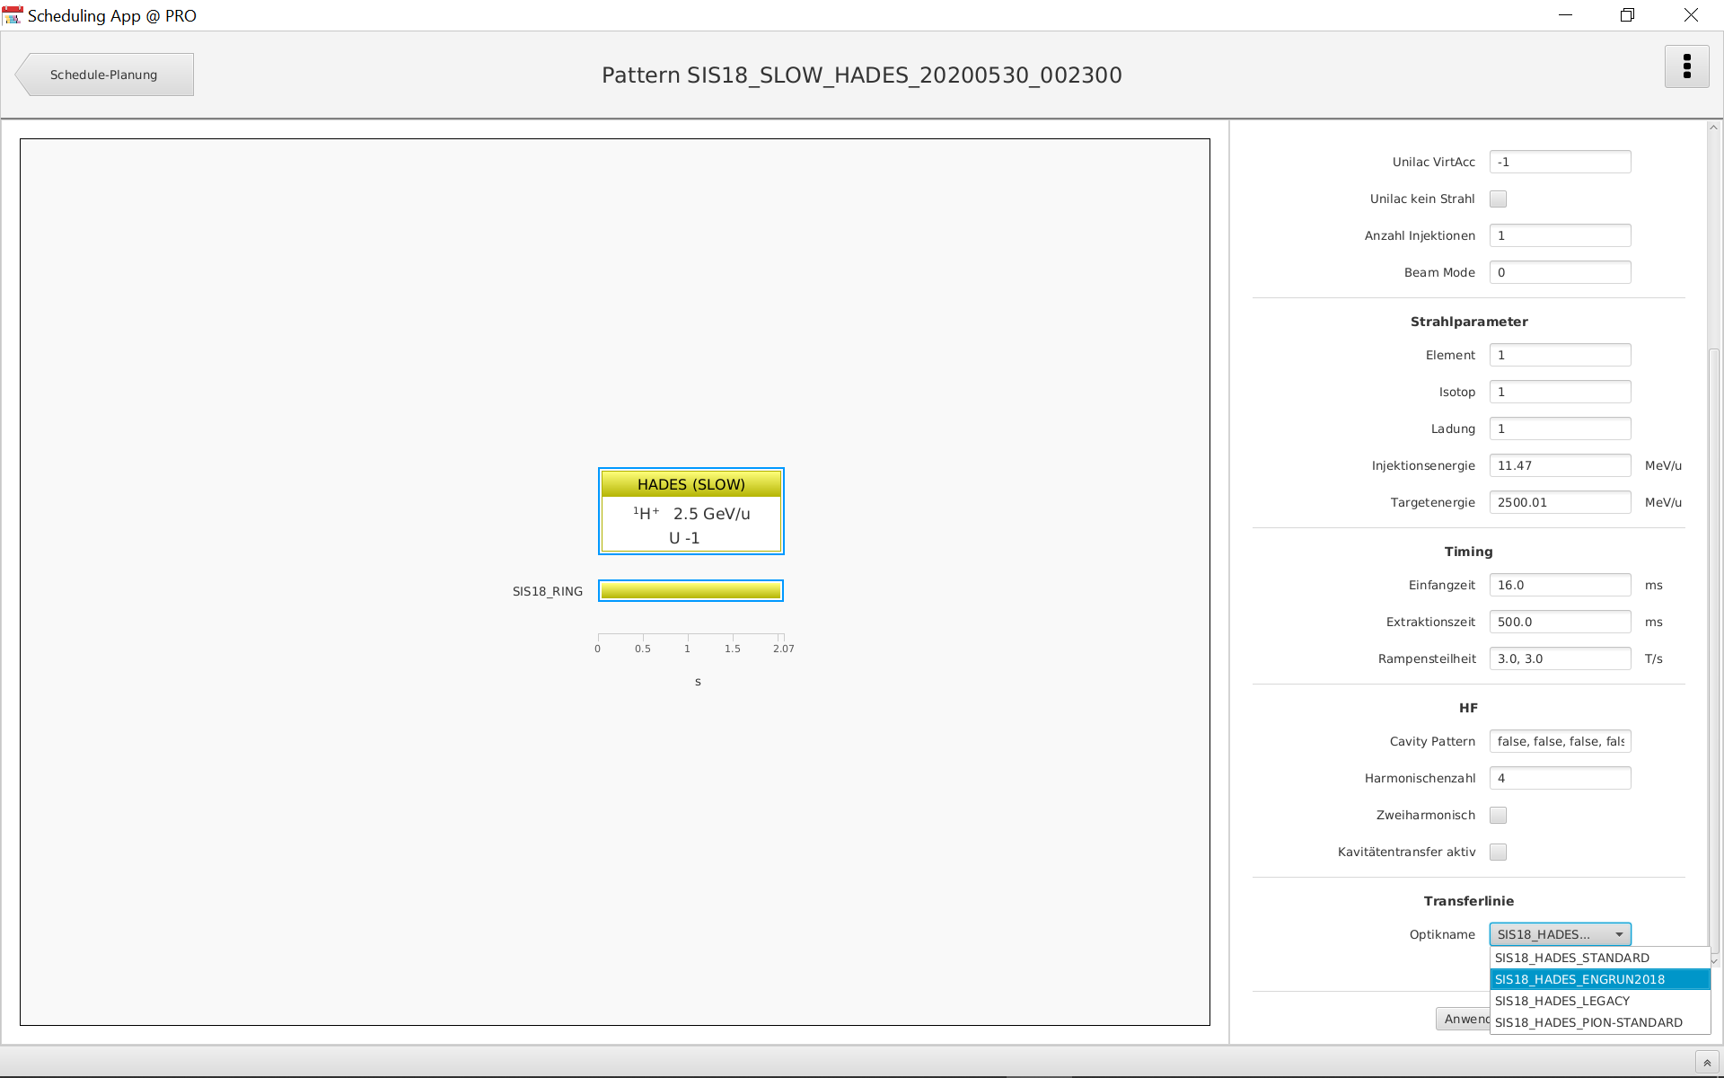
Auswahl der Optiken

Slide 15
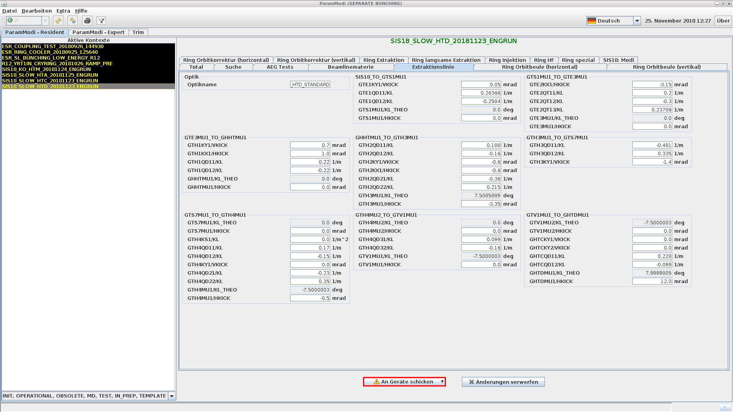
HEST in ParamModi
Annahme: UNILAC und SIS-18 sind korrekt eingestellt.
Tab “Extraktionslinie”: Einstellung der kL-Werte der Quadrupole, Korrekturwinkel der Dipole (Ablenkwinkel nicht veränderbar), Korrekturwinkel der Steerer.

Slide 16
HEST Einstellstrategie
Ziel: Der Strahl ist gut eingestellt wenn er zentral durch die Quadrupole geht und am Experiment die gewünschte Strahlgröße aufweist. Die Strahlverluste sollten dabei gering sein.
Schritt 1: Geradelegen. Die Steerer und die Korrekturwinkel der Dipole werden dafür benutzt.
Schritt 2: Fokussieren. Die letzten Quads (mind. 2) werden benutzt. Für die ausgewählte Optik ist min. Fokus vorgegeben, der wird dann nur entlang Z hin und her verschoben.
Möglicher Zwischenschritt: Um zu Überprüfen, ob der Strahl zentral durch einen Quadrupol geht, wird dessen Stärke vorübergehend leicht geändert. Ändert sich die Strahlposition nicht auf nachfolgenden Leuchtschirmen, so geht der Strahl zentral durch den Quadrupole. Danach Quadrupolstärke wieder auf ursprünglichen Wert zurückstellen.
Wichtig: fürs Geradelegen die Quads sollen nicht verändert werden (Ausnahme: Checks ob Strahl zentral liegt) !!!

Slide 17
Status Benno
→ Präsentation von Markus Ohlig am Mittwoch

Slide 18
Vielen Dank an M. Sapinski, C. Kleffner (frühere MKs), B. Schlei (LSA Hierarchie für HEST), B. Walasek-Höhne, und die Teams von BEA, VAC, EPS, ACO, Datenversorgung, Großmontage und die gesamte HKR Crew!
Vielen Dank für Ihre Aufmerksamkeit!

